Slide 1

基于嵌入式的门禁系统
答辩人：李智文
指导教师：马翔
学院：自动化学院
答辩时间：2018.6.9

Slide 2

目录
CONTENTS
01
选题
02
研究过程
03
研究结果
04
展望

Slide 3
选题

Slide 4
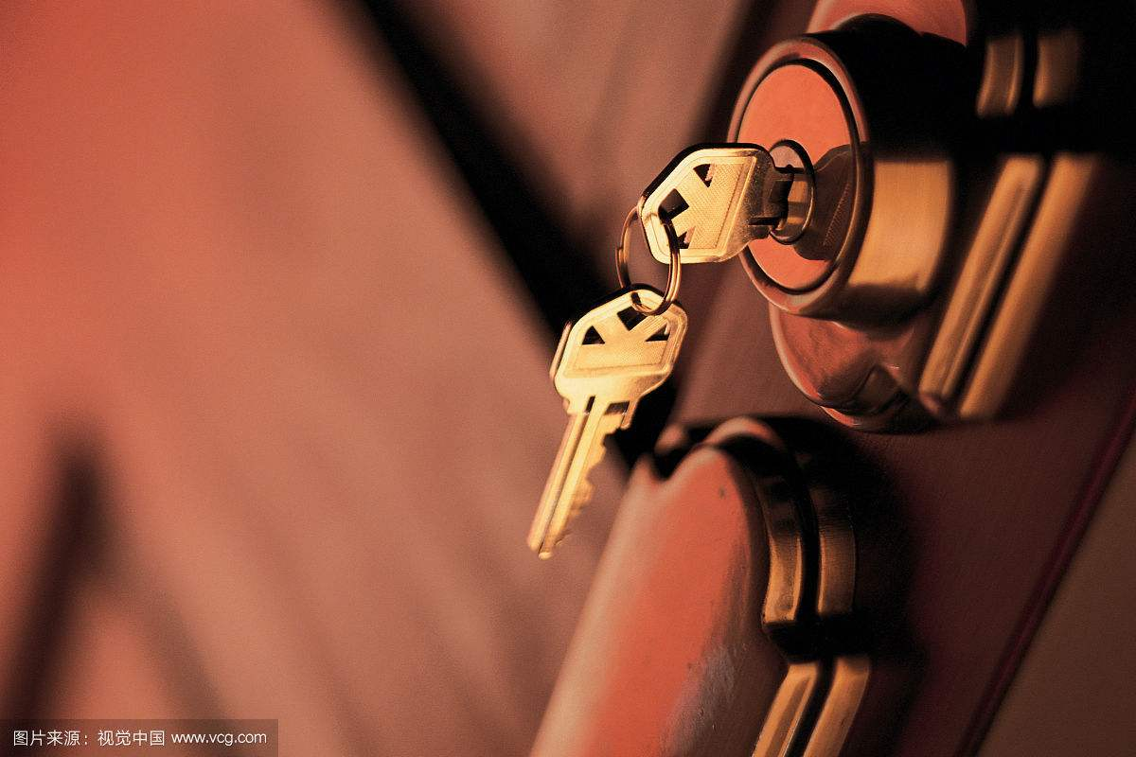
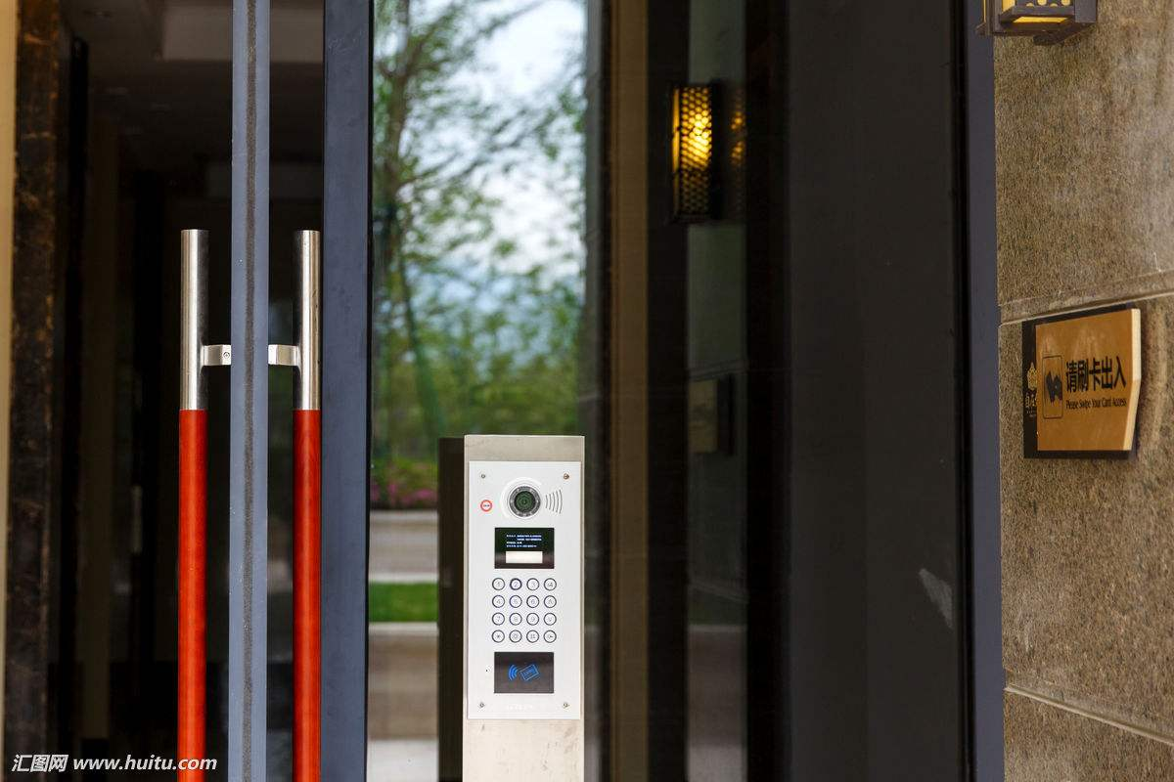
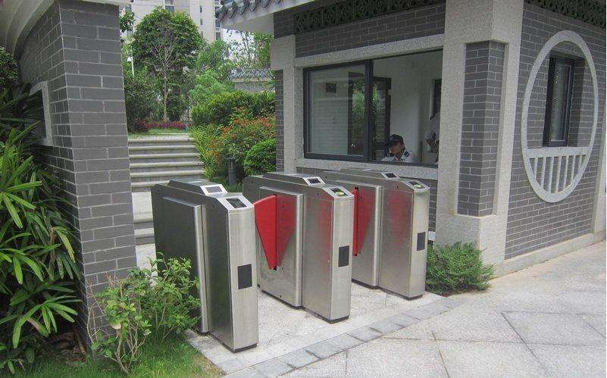
01
选题
以前的门锁
现在的门锁
木锁
金属锁
密码锁
智能门禁
4

Slide 5
研究过程

Slide 6
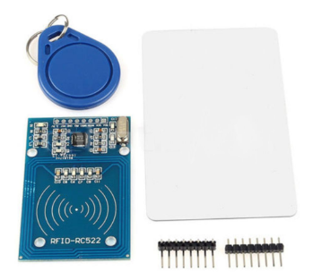
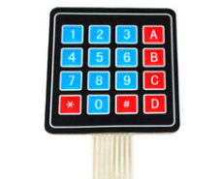
03
研究过程
修改密码
注册新卡
矩阵键盘模块
读卡模块
密码开门
刷卡开门
6

Slide 7
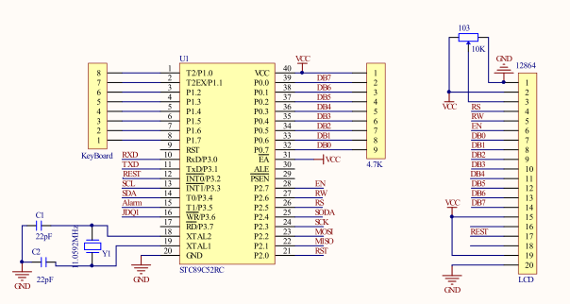
02
研究过程
键盘模块
显示模块
STC89C51
报警模块
驱动模块
读卡模块
硬件设计图
此次设计的几大模块
7

Slide 8
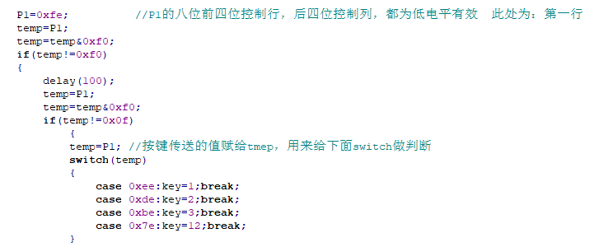
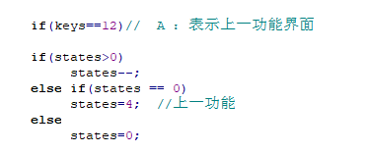
03
研究过程
4乘4矩阵键盘
1,920,000
8

Slide 9
研究结果

Slide 10
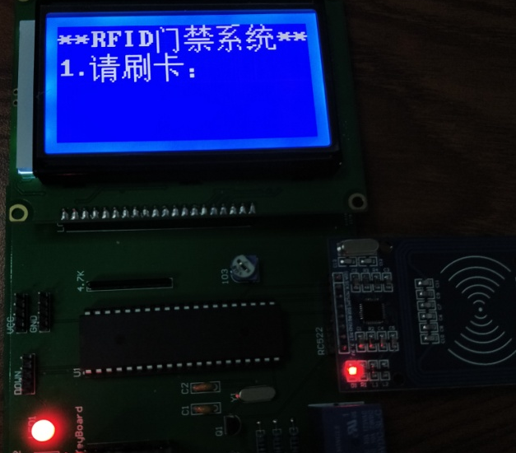
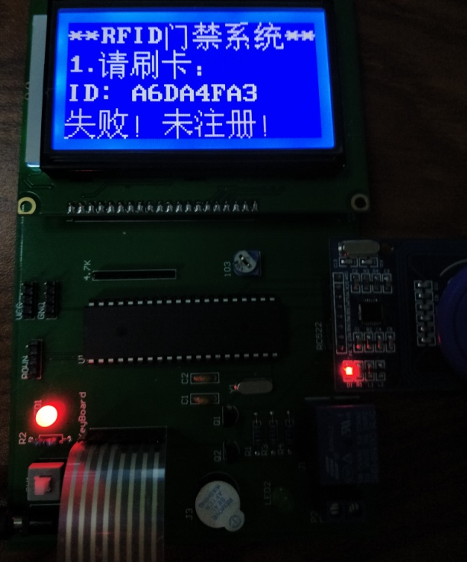
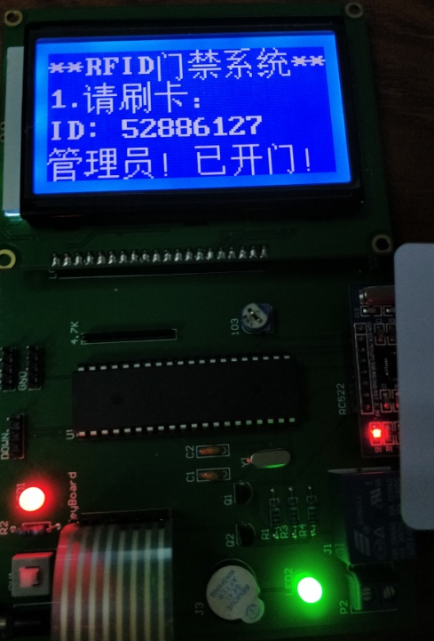
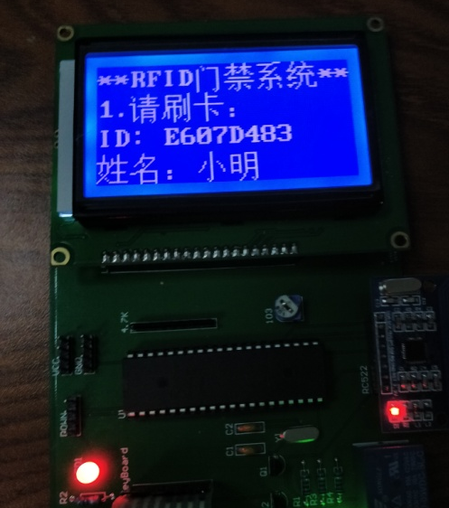
04
研究结果
10

Slide 11
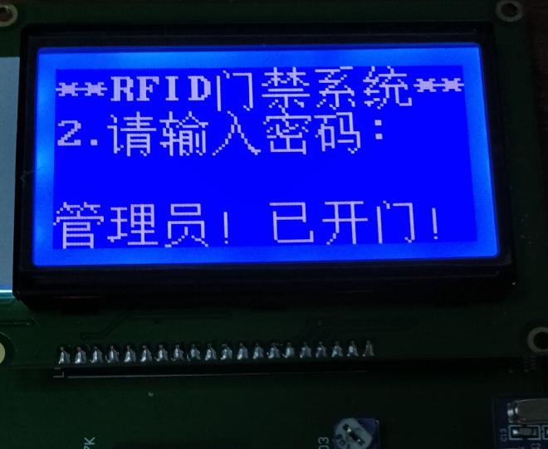
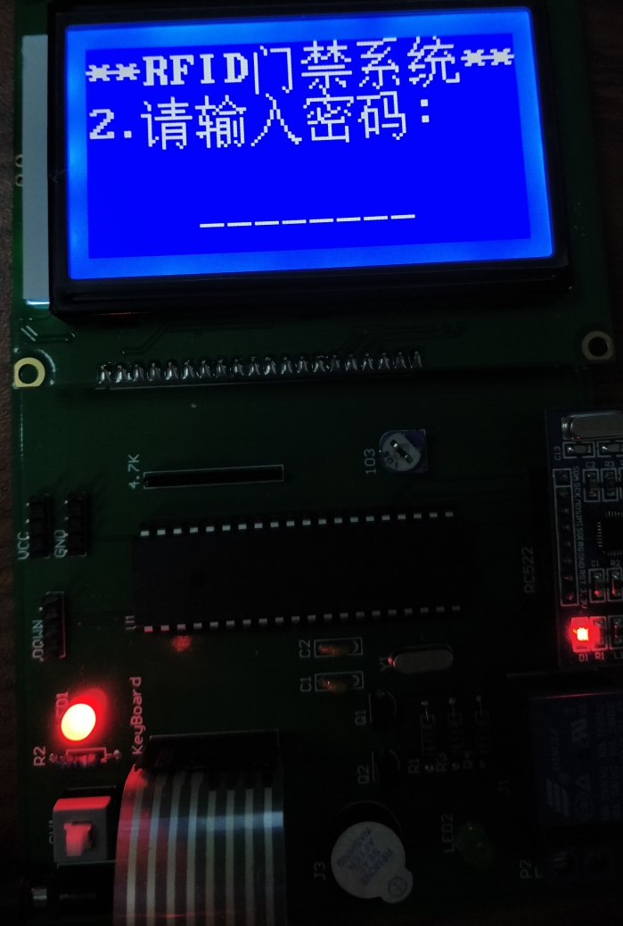
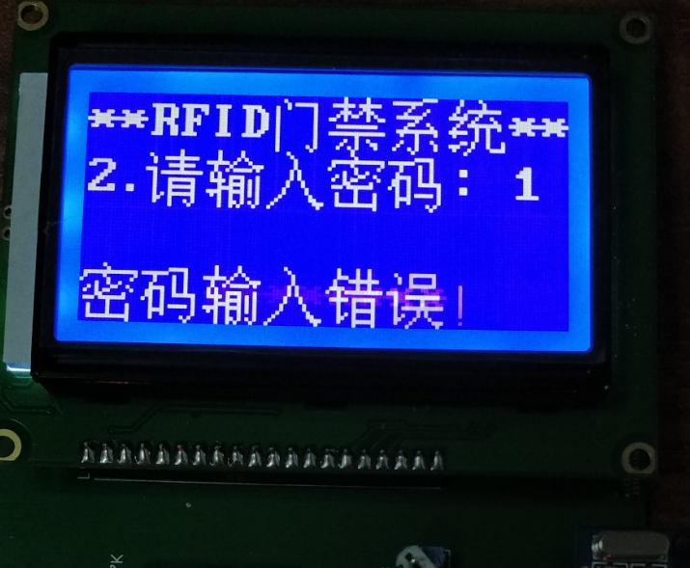
04
研究结果
11

Slide 12
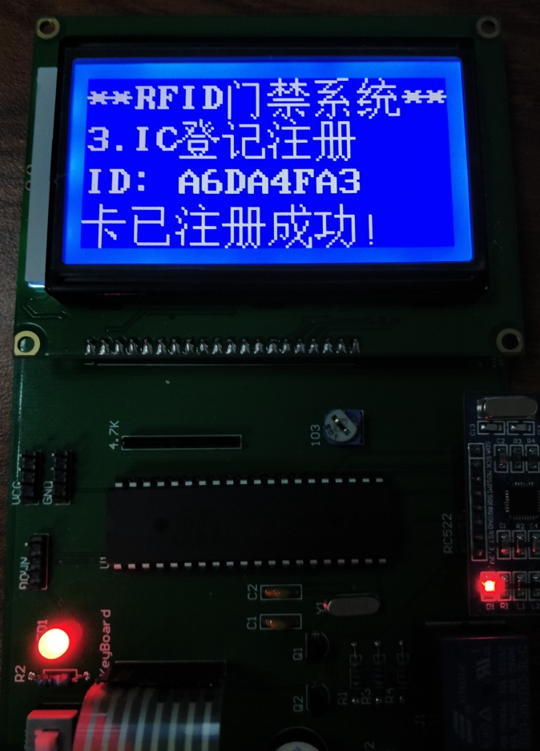
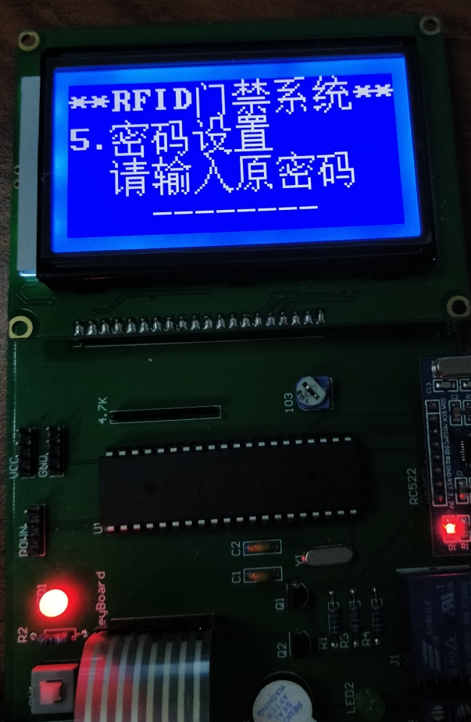
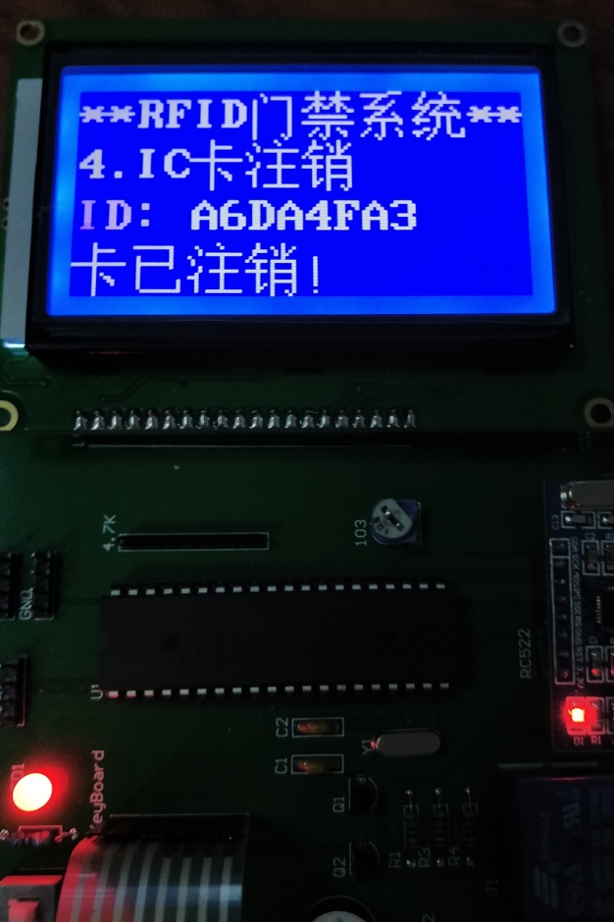
04
研究结果
12

Slide 13
展望

Slide 14
04
展望
指纹门禁
虹膜门禁
感应卡门禁
门禁
面部识别门禁
乱序键盘门禁
指静脉识别门禁
最近几年随着感应卡技术，生物识别技术的发展，门禁系统得到了飞跃式的发展。
14

Slide 15
感谢聆听
答辩人：李智文
2018·06·09

